Slide 1
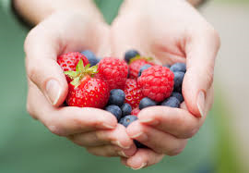
Jìe Segha Łekǫ Dì

Slide 2
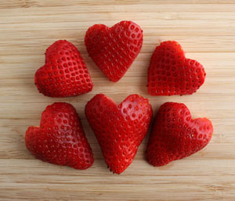
Edzèa, Edzèa, Edzèa Edzèa segha łekǫ dì.

Slide 3
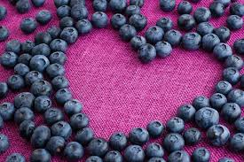
Jìewa, Jìewa, Jìewa Jìewa segha łekǫ dì.

Slide 4
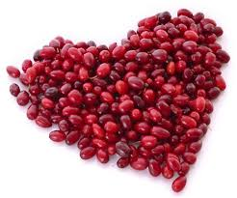
Į̀tł'ǫ̀, Į̀tł'ǫ̀, Į̀tł'ǫ̀ Į̀tł'ǫ̀ segha łekǫ dì.

Slide 5
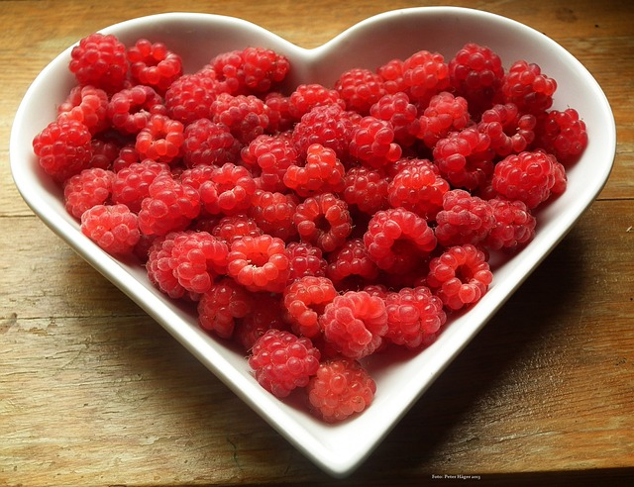
Dahkà , Dahkà , Dahkà Dahkà segha łekǫ dì.

Slide 6
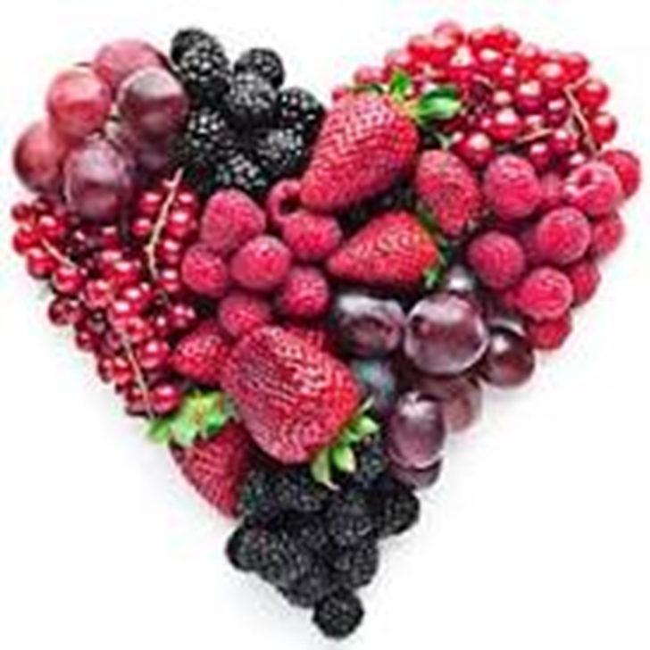
Jìe, Jìe, Jìe Jìe segha łekǫ dì.

